Slide 1


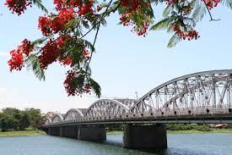
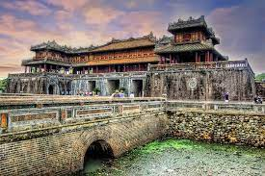

BỘ GIÁO DỤC VÀ ĐÀO TẠO
CUỘC THI THIẾT KẾ BÀI GIẢNG E-LEARNING
BÀI GIẢNG: CA HUẾ TRÊN SÔNG HƯƠNG
Môn học: Ngữ Văn
Giấy phép dự thi: CC – BY – SA
Tác giả: Đặng Quyết Tiến
Email: dangquyettientien@gmail.com
Đơn vị: Trường THCS Ái Mộ, Long Biên, Hà Nội.
Tháng 12 năm 2023

Slide 2

MỤC TIÊU BÀI HỌC
1. Năng lực
- Nhận biết được vẻ đẹp của ca Huế, hiểu giá trị của một sản phẩm văn hoá truyền thống được ông cha sáng tạo, gìn giữ và truyền lại
- Củng cố kĩ năng đọc hiểu văn bản thông tin. VB thông tin HS đã được học ở lớp 6, lớp 7.
2. Phẩm chất
- Yêu quí, trân trọng, tự hào về vẻ đẹp của ca Huế, xứ Huế
- Có thái độ và hành động tích cực góp phần bảo tồn, phát triển ca Huế - loại hình nghệ thuật đặc sắc và độc đáo của xứ Huế nói riêng, những di sản văn hoá tinh thần của dân tộc nói chung

Slide 3

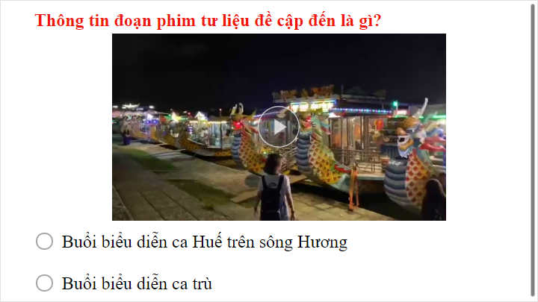
Quiz
Click the Quiz button to edit this object

Slide 4




BÀI 2: VẺ ĐẸP CỔ ĐIỂN
Tiết 23: Ca Huế trên sông Hương
Hà Ánh Minh

Slide 5




Slide 6
Ca Huế trên sông Hương
Xứ Huế vốn nổi tiếng với các điệu hò, hò khi đánh cá trên sông ngòi, biển cả, hò lúc cấy cày, gặt hái, trồng cây, chăn tằm. Mỗi câu hò Huế dù ngắn hay dài đều được gửi gắm ít ra một ý tình trọn vẹn. Từ ngữ địa phương được dùng nhuần nhuyễn và phổ biến, nhất là trong các câu hò đối đáp tri thức, ngôn ngữ được thể
Theo dõi
Các làn điệu ca Huế
hiện thật tài ba, phong phú. Chèo cạn, bài thai, hò đưa linh buồn bã, hò giã gạo, ru em, giã vôi, giã điệp, bài chòi, bài tiệm, nàng vung náo nức nồng hậu tình người. Hò lơ, hò ô, xay lúa, hò nện gần gũi với dân ca Nghệ Tĩnh. Hò Huế thể hiện lòng khao khát, nỗi mong chờ hoài vọng thiết tha của tâm hồn Huế. Ngoài ra còn có các điệu lí như: lí con sáo, lí hoài xuân, lí hoài nam.

Slide 7
Đêm. Thành phố lên đèn như sao sa. Màn sương dày dần lên, cảnh vật mờ đi trong một màu trắng đục. Tôi như một lữ khách thích giang hồ với hồn thơ lai láng, tình người nồng hậu bước xuống một con thuyền rồng, có lẽ con thuyền này xưa kia chỉ dành cho vua chúa. Trước mũi thuyền là một không gian rộng thoáng để vua hóng mát ngắm trăng, giữa là một sàn gỗ bào nhẵn có mui vòm được trang trí lộng lẫy, xung quanh thuyền có hình rồng và trước mũi là một đầu rồng như muốn bay lên. Trong khoang thuyền, dàn nhạc gồm đàn tranh, đàn nguyệt, tì bà, nhị, đàn tam. Ngoài ra còn có đàn bầu, sáo và cặp sanh để gõ nhịp.
Hình dung, tưởng tượng
Khung cảnh biểu diễn ca Huế

Slide 8
Ca Huế hình thành từ dòng ca nhạc dân gian và ca nhạc cung đình, nhã nhạc trang trọng uy nghi nên có thần thái của ca nhạc thính phòng, thể hiện theo hai dòng lớn điệu Bắc và điệu Nam, với trên sáu mươi tác phẩm thanh nhạc và khí nhạc. Thú nghe ca Huế tao nhã, đầy sức quyến rũ.
Chú ý
Nguồn gốc ca Huế

Slide 9
Ca Huế trên sông Hương
Xứ Huế vốn nổi tiếng với các điệu hò, hò khi đánh cá trên sông ngòi, biển cả, hò lúc cấy cày, gặt hái, trồng cây, chăn tằm. Mỗi câu hò Huế dù ngắn hay dài đều được gửi gắm ít ra một ý tình trọn vẹn. Từ ngữ địa phương được dùng nhuần nhuyễn và phổ biến, nhất là trong các câu hò đối đáp tri thức, ngôn ngữ được thể
Theo dõi
Các làn điệu ca Huế
hiện thật tài ba, phong phú. Chèo cạn, bài thai, hò đưa linh buồn bã, hò giã gạo, ru em, giã vôi, giã điệp, bài chòi, bài tiệm, nàng vung náo nức nồng hậu tình người. Hò lơ, hò ô, xay lúa, hò nện gần gũi với dân ca Nghệ Tĩnh. Hò Huế thể hiện lòng khao khát, nỗi mong chờ hoài vọng thiết tha của tâm hồn Huế. Ngoài ra còn có các điệu lí như: lí con sáo, lí hoài xuân, lí hoài nam.

Slide 10
BTTT2

Slide 11
(1)
Ca Huế trên sông Hương
Xứ Huế vốn nổi tiếng với các điệu hò, hò khi đánh cá trên sông ngòi, biển cả, hò lúc cấy cày, gặt hái, trồng cây, chăn tằm. Mỗi câu hò Huế dù ngắn hay dài đều được gửi gắm ít ra một ý tình trọn vẹn. Từ ngữ địa phương được dùng nhuần nhuyễn và phổ biến, nhất là trong các câu hò đối đáp tri thức, ngôn ngữ được
Theo dõi
Các làn điệu ca Huế
thể hiện thật tài ba, phong phú. Chèo cạn, bài thai, hò đưa linh buồn bã, hò giã gạo, ru em, giã vôi, giã điệp, bài chòi, bài tiệm, nàng vung náo nức nồng hậu tình người. Hò lơ, hò ô, xay lúa, hò nện gần gũi với dân ca Nghệ Tĩnh. Hò Huế thể hiện lòng khao khát, nỗi mong chờ hoài vọng thiết tha của tâm hồn Huế. Ngoài ra còn có các điệu lí như: lí con sáo, lí hoài xuân, lí hoài nam.
(2)
(3)
(4)
(1)
Ca Huế: một thể loại âm nhạc cổ truyền của cố đô Huế
(2)
Chèo cạn, bài thai, hò đưa linh buồn bã, hò giã gạo, ru em, giã vôi, giã điệp, bài chòi, bài tiệm, nàng vung, hò lơ, hò ô, xay lúa, hò nện, lí con sáo, lí hoài xuân, lí hoài nam: Các làn điệu dân ca Huế.
(3)
(4)

Slide 12

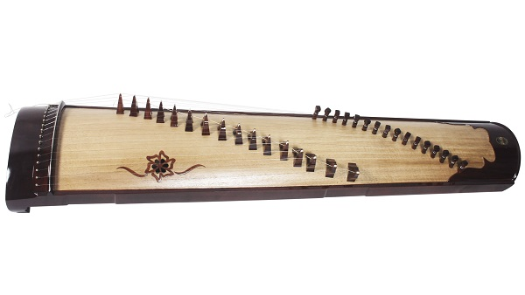
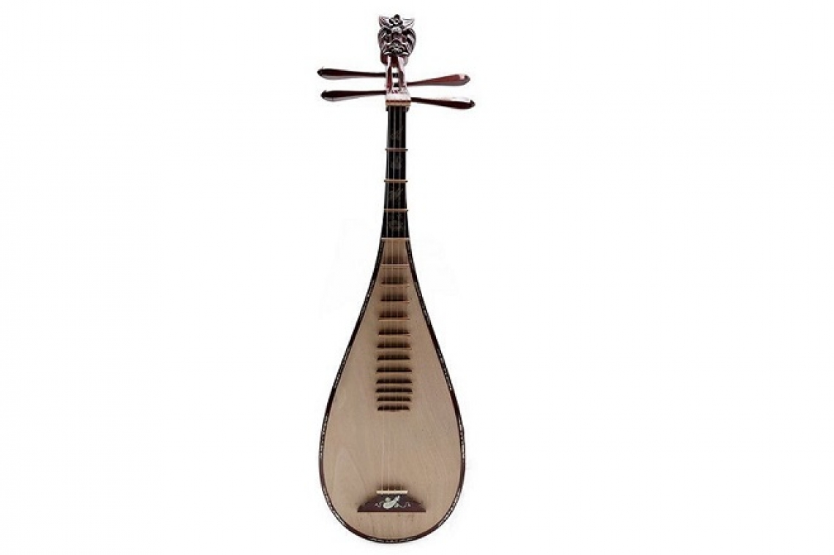
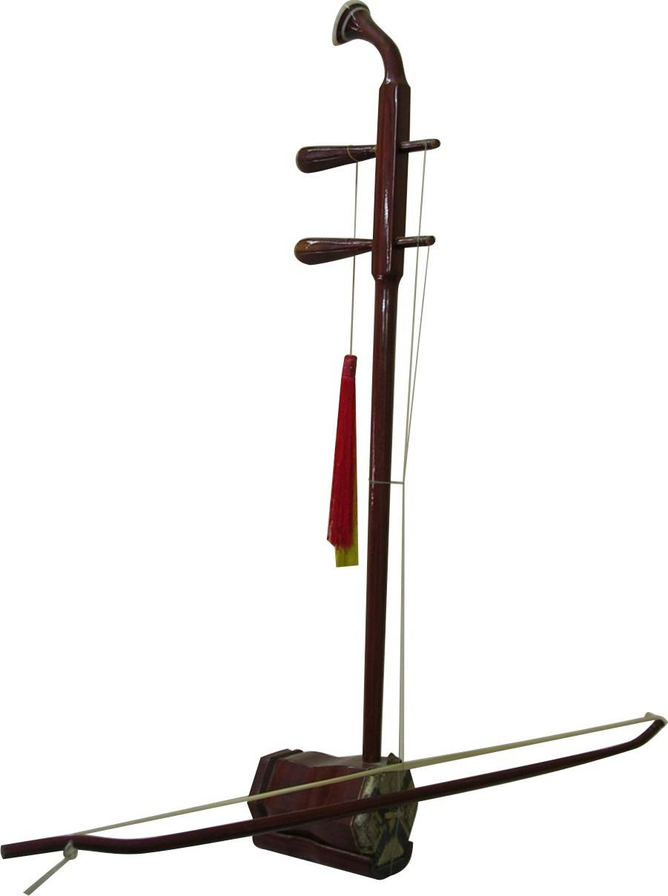
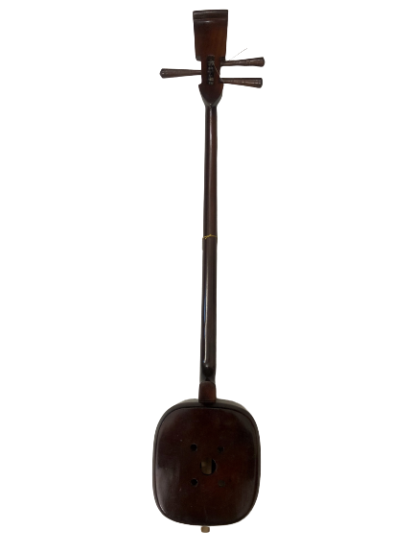
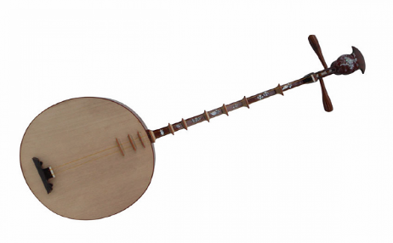
Bttt 3: nối tranh với tên
- Đàn tranh, đàn nguyệt, tì bà, nhị, đàn tam: các loại nhạc cụ dân tộc.
Đàn tranh: còn gọi là đàn thập lục
Tì bà: đàn có bốn dây
Nhị: nhạc cụ có hai dây, kéo bằng vĩ làm từ lông đuôi ngựa.
Đàn tam: đàn có ba dây
Đàn nguyệt: đàn có hai dây

Slide 13

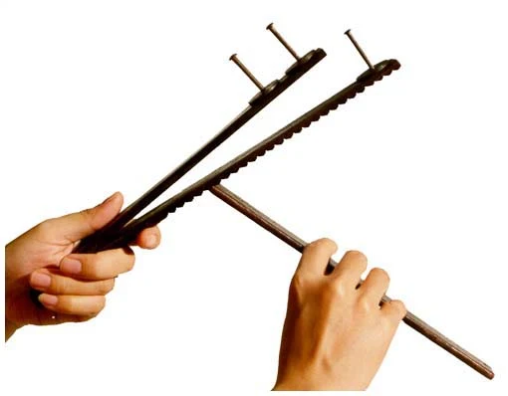
1. Đọc – chú thích
b. Giải nghĩa từ khó
- Đàn bầu: nhạc cụ truyền thống, có một dây.
- Cặp sanh: nhạc khí làm bằng hai thỏi gỗ cứng, dùng để điểm nhịp.

Slide 14

Đọc hiểu
văn bản thông tin
Hình thức:
Nhan đề, sa pô, cước chú, hình ảnh minh họa, bảng biểu, cách trình bày và triển khai thông tin…
Nội dung:
Xác định thông tin chính nào được đề cập

Slide 15

Đêm ca Huế trên
sông Hương
Giới thiệu chung về ca Huế
Thông tin chính

Slide 16



Slide 17
Nội dung thông tin
a. Giới thiệu chung về ca Huế

Slide 18
Một số làn điệu ca Huế | Âm hưởng, đặc điểm nổi bật
- Các điệu hò: Hò giã gạo, ru em, giã vôi, giã điệp… Hò lơ, hò ô, xay lúa, hò nện - Các điệu lí: Lí con sáo, lí hoài xuân, lí hoài nam… - Các điệu nam: Nam ai, nam bình, tương tư khúc, hành vân…
có tươi vui
có buồn cảm
có bâng khuâng
có nỗi tiếc thương ai oán…
Notes:
Chúng ta thấy, mỗi làn điệu ca Huế được cất lên trong những khung cảnh cụ thể của cuộc sống sinh hoạt đời thường: như lúc giã gạo, ru em, giã vôi, giã điệp… //mỗi làn điệu có một linh hồn riêng, nó mang trong mình hơi thở của cuộc sống: có tươi vui, có buồn cảm, có bâng khuâng và tiếc thương ai oán,…

Slide 19
“Khi thì êm dịu như hương thơm tỏa ra từ một bông hoa, khi thì xót xa như giọng người đang khóc, khi thì uể oải như những cái nhìn nào đó của người đàn bà trong những đêm hè oi ả, khi thì vui vẻ giống như tiếng lao xao của bầy chim trong mùa xuân… Như thế, cũng đủ biết sự sâu lắng, trữ tình của ca Huế làm rung động, cuốn hút người nghe sâu sắc như thế nào!”
GS. Trần Văn Khê

Slide 20

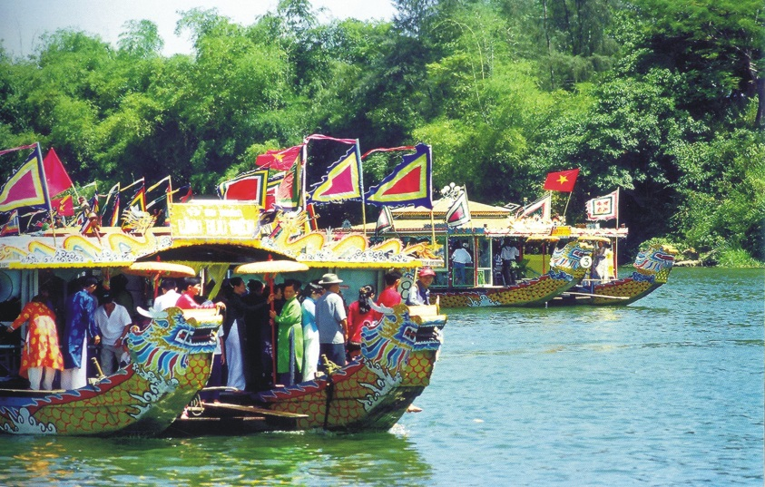
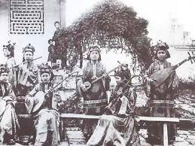
NGUỒN GỐC CA HUẾ
Dòng nhạc dân gian: giản dị, sôi nổi
Dòng nhạc cung đình:
bác học, trau chuốt và sang trọng
Kết hợp
Âm hưởng ngọt ngào đầy chất thơ
Thần thái của dòng nhạc thính phòng

Slide 21
b. Đêm ca Huế trên sông Hương
Các yếu tố
Đặc điểm
Nhận xét
Thời gian
Ban đêm
Huyền ảo, thơ mộng
Trên thuyền rồng, giữa dòng sông Hương
Không gian
Đàn tranh, đàn nguyệt, tì bà, nhị, đàn tam,…
Nhạc cụ dân tộc, phong phú, đa dạng
Nhạc cụ
- Nam: áo dài the, quần thụng, khăn xếp
- Nữ: áo dài, khăn đóng
Trang phục truyền thống, thanh lịch
Ca công
Sử dụng nhiều ngón đàn trau chuốt: nhấn, mổ, vỗ, vả, chớp, búng,…
Tài hoa, điêu luyện
Nhạc công
Notes:
Nét sinh hoạt văn hóa thanh lịch và tao nhã, mang giá trị truyền thống

Slide 22
Cách thể hiện thông tin:
- Ngôn ngữ giàu hình ảnh
- Lồng ghép các yếu tố miêu tả, tự sự, biểu cảm…
Notes:
- Ngôn ngữ giàu hình ảnh
- Lồng ghép các yếu tố miêu tả, tự sự, biểu cảm…

Slide 23
Nội dung thông tin:
- Giới thiệu chung về ca Huế
- Đêm ca Huế trên sông Hương
Nội dung thông tin và cách thể hiện
Cách thể hiện thông tin:
- Ngôn ngữ giàu hình ảnh
- Lồng ghép các yếu tố miêu tả, tự sự, biểu cảm…

Slide 24
Cách đọc hiểu văn bản thông tin
Lưu ý các đặc điểm nội dung, hình thức của văn bản thông tin
Lưu ý việc sử dụng các yếu tố tự sự, miêu tả, biểu cảm…

Slide 25



Hoạt động
Luyện tập – Vận dụng

Slide 26
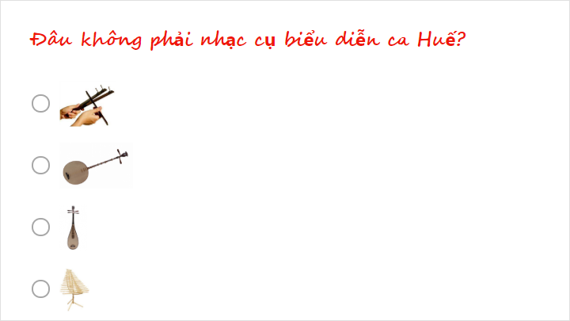
Quiz
Click the Quiz button to edit this object

Slide 27

Hướng dẫn về nhà

Slide 28


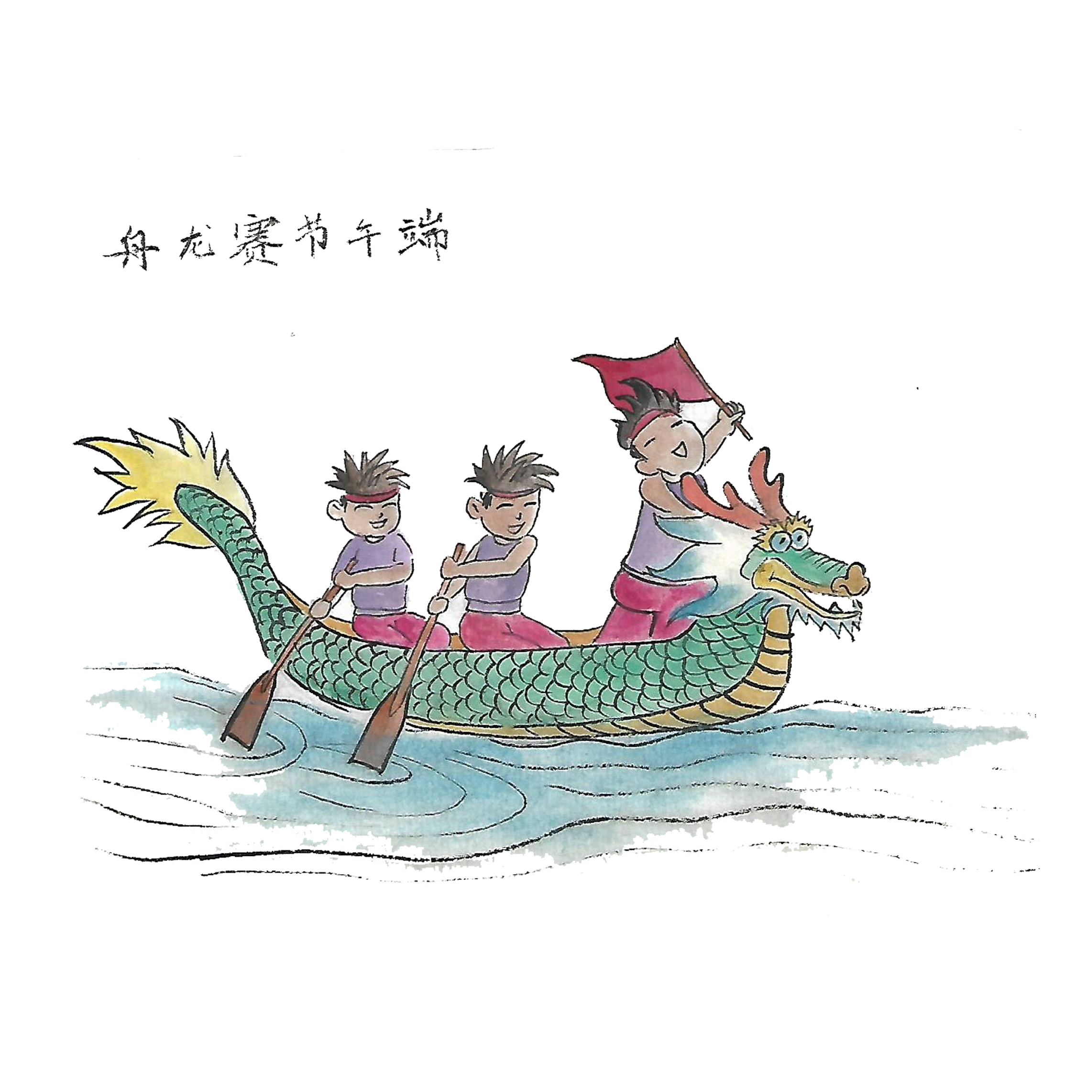


Xin trân trọng cảm ơn!

Slide 29
TÀI LIỆU THAM KHẢO
Sách giáo khoa Ngữ Văn 7 – Bộ sách Kết nối tri thức với cuộc sống
Video: Youtube
Các thông tin về hình ảnh của sông Hương và Huế: google.vn
Link tham khảo các loại nhạc cụ dân gian Việt Nam: MỘT SỐ LOẠI HÌNH NGHỆ THUẬT ĐƯỢC UNESCO CÔNG NHẬN (padlet.com)

